Slide 1

Module 1.2 sagteware

Slide 2
INHOUD
Toepassing- versus stelselsagteware
Die bedryfstelsel
Toepassingsagteware
Toets en verbeter

Slide 3
toepassing- versus stelselsagteware
Toepassingsagteware
Groep programme wat spesifieke take vir ons as gebruikers uitvoer
Woordverwerkingsprogramme
Typing Tutor-sagteware
Gaming-sagteware

Slide 4
toepassing- versus stelselsagteware
Stelselsagteware
Sagteware wat die rekenaar beheer, ondersteun of bedryf
Bedryfstelsel
Nutsprogramme

Slide 5
Die bedryfstelsel
Sagteware wat alle aktiwiteit binne die rekenaar beheer
Windows 8, Windows 10
Apple se macOS Sierra
Apple se IOS
Linux (Ubuntu)
Android
Windows vir slimfone

Slide 6
Die bedryfstelsel
Funksies van die bedryfstelsel
Bestuur al die hardeware en sagteware op die rekenaar
Hanteer sekuriteit (met gebruik van wagwoorde, ens.)
Verskaf ’n gebruikerskoppelvlak

Slide 7
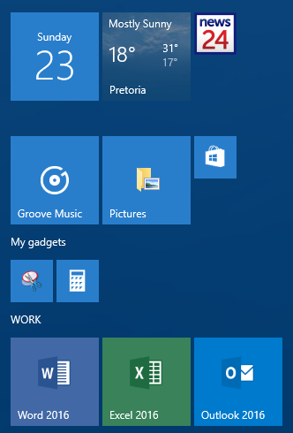
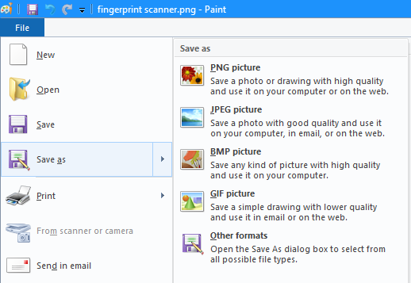
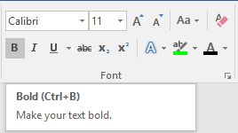
Die bedryfstelsel
Grafiese gebruikerskoppelvlak
Werkskerm
Kieslyste
Kortpad-sleutels

Slide 8
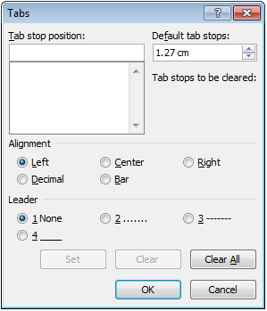
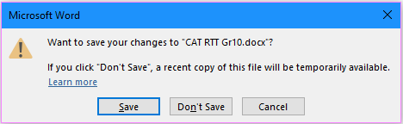
Die bedryfstelsel
Ander Windows-komponente
Tekshokkie
Dialoog-hokkie
Spinner
Radio button
Command button

Slide 9
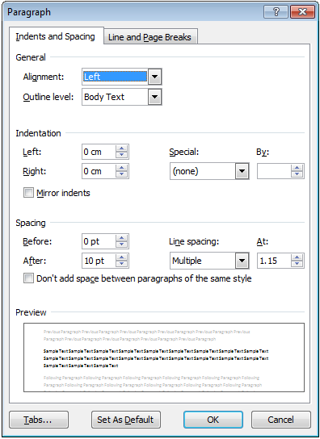
Die bedryfstelsel
Ander Windows-komponente - vervolg
Tab in dialooghokkie
Combo en List box
Dialoog-hokkie
Check box

Slide 10
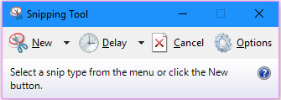
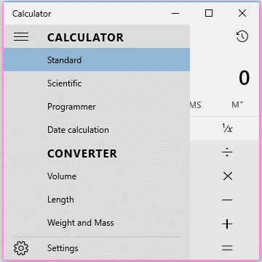
Die bedryfstelsel
Nutsfasiliteite
Snipping Tool
Calculator

Slide 11
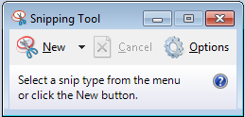
AKTIWITEIT 1

Slide 12
toepassingsagteware
Office suite
Woordverwerker
Sigblad
Databasis
Aanbiedingsprogramme

Slide 13
toepassingsagteware (VERVOLG)
Kommunikasiesagteware
Desktop publishing
Games
Webontwerpsagteware

Slide 14
toepassingsagteware (vervolg)
Webblaaier
Plug-ins
Finansiële toepassings

Slide 15
Toets en verbeter
Toepassing- vs. stelselsagteware
Funksies
Windows
Windows-reeks – Windows 8 / 10macOS, OS X
Toepassing-sagteware voer ’n spesifieke taak uit
Skerm
Ikone, teëls, kortpaaie
Sub-kieslyste en kortpadsleutels
Windows-komponente
Stelselsagteware beheer, ondersteun of bedryf die rekenaar
Die bedryfstelsel
Mobiele toestelle –
iOS, Android
Nuttige programme

Slide 16
Skriftelike module-AKTIWITEIT

